Slide 1

Двухдневный молодежный форум
Молодежный открытый лидерский физкультурно-оздоровительный фестиваль с элементами ГТО
«Верю в Победу!» и
Открытая деловая самообразовательная игра "ВыДвижение"
30 народных видов спорта 250-300 участников
50-70 новых молодежных лидеров
10-20 новых волонтерских добровольческих школьных проектов

Slide 2
Двухдневный молодежный форум позволяет сформировать инициативную группу волонтеров, добровольцев с собственным набором социально значимых школьных проектов
1-й день
Фестиваль «Верю в Победу!»
2-й день
Деловая игра «ВыДвижение»
Фестиваль – дружественный, эмоциональный, физкультурно-спортивный праздник, запоминающийся на всю жизнь;
Из 250-300 участников отбираются 50-60 лидеров (капитаны команд и школьные активисты);
На фестивале на 25-30 площадках лидеры проходят двухчасовую практическую подготовку по управлению командой.
Сразу после фестиваля на следующий день все капитаны собираются на 3-4 часовой семинар/тренинг по самостоятельному управлению проектами;
В течение семинара ребята вместе составят 10-15 волонтерских добровольческих проектов, обсудят варианты их реализации на школьном и межшкольном уровнях.
Все командные проекты получают абонемент на годовое бесплатное консультативное сопровождение специалистами Волонтерского центра «Знаю! Могу! Делаю!»

Slide 3
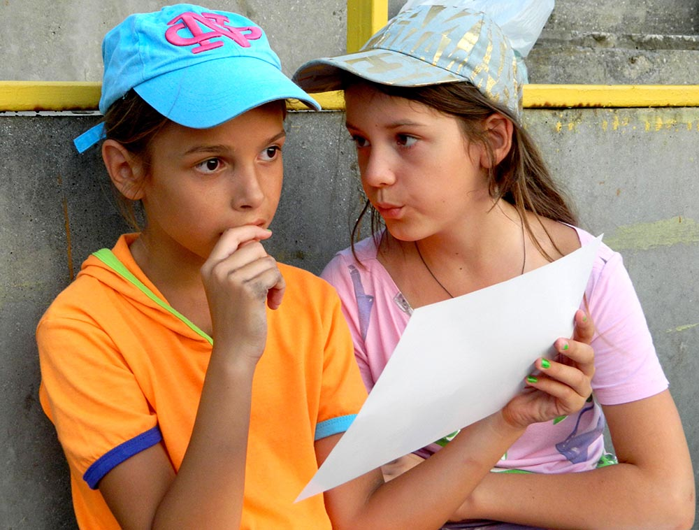

Закажите проведение молодежных мероприятий в своем городе
Идея современная!
  Наше предложение включает проведение спортивного праздника, тренинга и организацию консультирования молодежных лидеров по их волонтерским, добровольческим проектам
Цена очень низкая!
  Мероприятия такого масштаба и продолжительности стоят в 10-15 раз дороже!
Это не разовое мероприятие!
  Капитаны команд-участники деловой игры в течение 12 месяцев получают консультации по самостоятельной проектной работе!
Наше предложение своевременное!
  В России в последнее время в молодежной среде стали популярными идеи волонтерства, добровольчества.
Минимум усилий со стороны заказчика
  Фестиваль делается «под ключ»
  Высокое качество нашей работы подтверждено 10-летним опытом

Slide 4
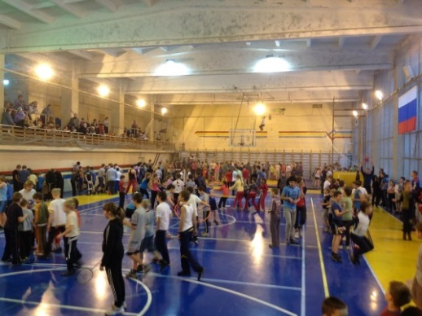
Базовая программа состязаний команд
Армрестлинг (лежа)
Бадминтон
Волейбол
"Вышибалы" (маленькими мячами)
Гиревой спорт
Дартс
Домино
Консольные игры
Мини-футбол
Мини-теннис
Настольный хоккей
Отжимание синхронное в паре
Перетягивание каната
Подтягивание
Приседания синхронные в паре
Прыжки в длину
Рукоход (брусья)
Упражнения на пресс (классика)
Упражнение на пресс (мастер)
Собирание пазлов на время
Стритбол (броски в корзину)
Скакалка
Фризби-гольф
Хула-хуп
Шахматы
Шашки
Эспандер кистевой

Slide 5
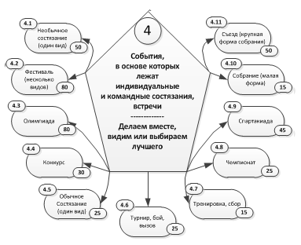
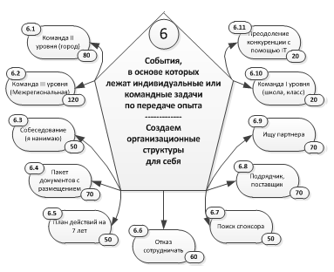
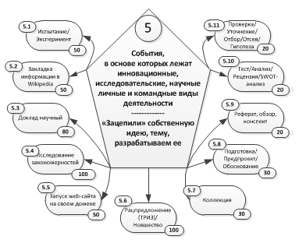
Открытая самообразовательная деловая игра «ВыДвижение»
ДЕЛОВАЯ ИГРА СОСТОИТ ИЗ ДВУХ ЭТАПОВ
ЧАСТЬ I. (2-4 часа)
Семинар/Тренинг по подбору и планированию событий для проектов.
Продолжительность Семинара/Тренинга – 2-4 часа
Решаются задачи:
Освоение методики самостоятельной проектной деятельности на основе ДИ «ВыДвижение», построение команды, определение проекта, планирование событий, поиск поддержки среди администрации школы, одноклассников, друзей в социальных сетях.
ЧАСТЬ II. (6-12 месяцев)
Долгосрочный конкурс проектов при консультативном содействии со стороны РосНародСпорта.
Продолжительность второго этапа зависит от состава проекта (перечня событий) и может длиться от 1 недели до 5-6 месяцев.
Участники регистрируют свои проекты на сайте РосНародСпорта, ведут блог, где отражают результаты реализации проекта.
Организатор Деловой игры «ВыДвижение» по согласованию с авторами проектов оказывает дистанционно (через социальную сеть ВКонтакте) консультационную поддержку.

Slide 6
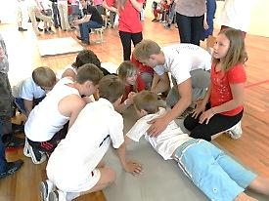
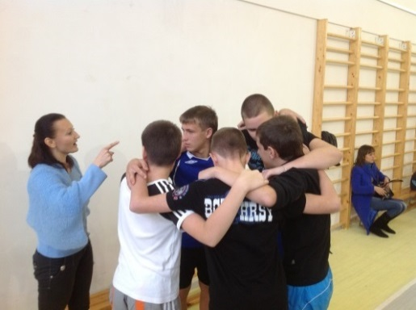
Тарифы
Проведение одного Фестиваля «Верю в Победу!» - 84 000 рублей
Проведение Семинара/Тренинга в рамках Деловой игры «ВыДвижение» (на следующий день после Фестиваля) - 14 000 рублей
Особые условия при заказе двух Фестивалей «Верю в Победу!» подряд, включая проведение двух Семинаров/Тренингов - 150 000 рублей
При заказе Фестиваля через онлайн форму на сайте – дополнительная скидка 5%
Проведение Семинара/Тренинга в рамках Деловой игры «ВыДвижение» отдельно от Фестиваля с участием 15-25 представителей молодежных организаций – 19 000 рублей
НДС не облагается.

Slide 7
Партнеры
1. Московская Патриархия (совместное проведение XII Всемирного Русского Народного Собора в 2008 году). Работа отмечена грамотами Митрополита Кирилла.
2. Комитет общественных связей Правительства Москвы (проведение двух фестивалей «Москва-многонациональная). Работа отмечена грамотами и благодарностями.
3. Постоянный комитет Союзного государства России и Беларуси (проведено 5 автопробегов с одновременным проведением 12 массовых физкультурно-спортивных фестивалей в Смоленске, Борисове, Молодечно, Бресте, Витебске, Пскове, Могилеве, Гродно)
4. Всероссийский выставочный центр ВВЦ (проведено 12 массовых фестивалей народного спорта)
5. Союз писателей России (в 2007 году создан Совместный совет по спортивной литературе и журналистике). Проведено 2 конференции, литературный конкурс. Ведется работа с Союзом писателей Беларуси.
6. Союз журналистов России (проведена совместная пресс-конференция).
7. Ассоциация по развитию и поддержке социально-значимых молодежных, образовательных и физкультурно-спортивных программ «Город мечты» (реализован общий календарный план мероприятий на период 2012-2013 гг.)
8. Общество российско-китайской дружбы.
9. Торгово-промышленная палата Российской Федерации.
10. Московская торгово-промышленная палата.
11. Ассоциация волонтерских центров России.
12. Национальный фонд подготовки кадров Министерства образования России.

Slide 8
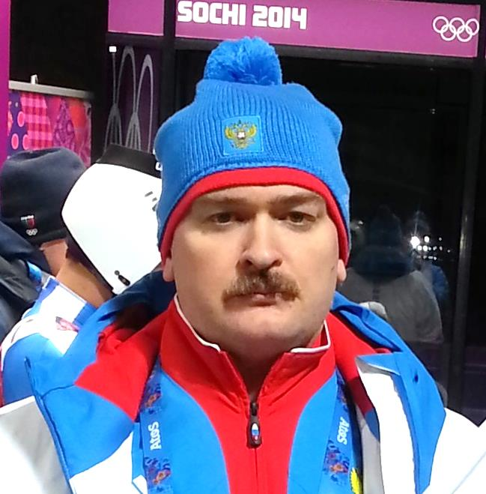
АНО «НародСпорт» (РосНародСпорт)
Шушаков Игорь
Президент АНО «НародСпорт» (РосНародСпорт)
Член Торгово-промышленной палаты Российской Федерации (№124-653)
Член Московской торгово-промышленной палаты (№3435)
Член Общества российско-китайской дружбы (решение Правления от 12.11.14)
Член Ассоциации волонтерских центров (протокол №3 Совета АВЦ от 22.7.14)
Издатель газеты «Знаю! Могу! Делаю!» (ПИ №ФС77-52941)
Телефон: + 7 906 7319552
E-mail: wd@narodsport.ru
www.narodsport.ru
Автономная некоммерческая организация по поддержке развития физической и оздоровительной культуры Комитет народного спорта «НародСпорт»
ИНН: 5029998567, КПП: 502901001, ОГРН 1125000007549, Юр.адрес: 141008, Московская область, г. Мытищи, ул. Колпакова, д. 24, оф. 129
Банк: Сбербанк России ОАО г. Москва, Расчетный счет 40703810240000000565
Кор/Счет 30101810400000000225, БИК 044525225

